Slide 3
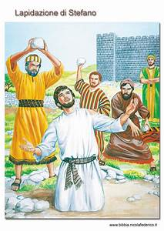
SANTO STEFANO
Stefano testimoniò con la sua vita la fedeltà a Gesù. Egli non ebbe paura di parlare agli Ebrei di Gesù e di riconoscerlo come il Messia, che portava a compimento le attese del popolo eletto. Le sue parole furono considerate una bestemmia dai più intransigenti e per questo motivo, fu lapidato divenendo così il primo martire nella storia della chiesa. Mentre moriva Stefano pregava così: «Signore Gesù accogli il mio spirito e non tenere conto di questo loro peccato».

Slide 4
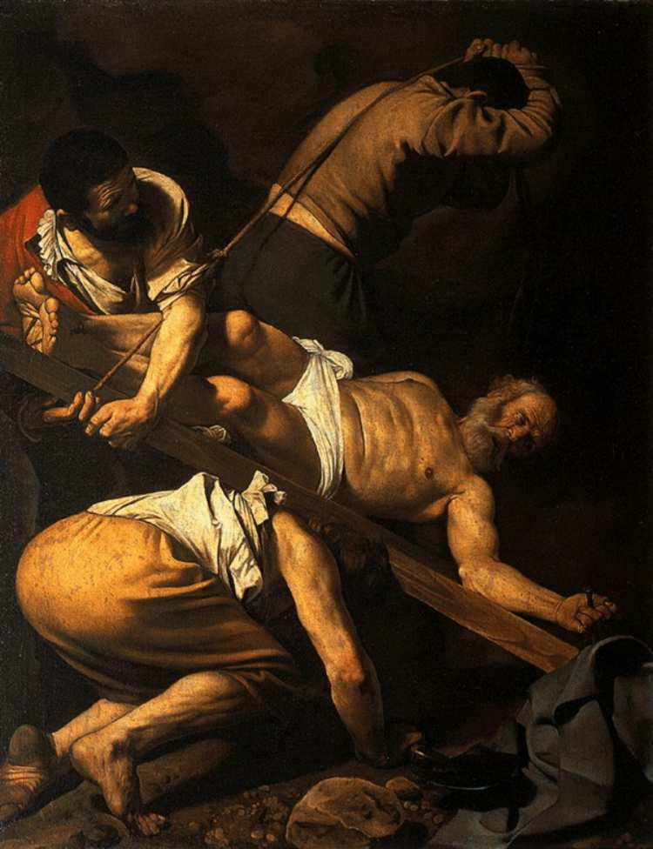
SAN PIETRO
Anche Pietro predicò e battezzò molti fedeli senza più
nessuna paura, annunciò Gesù risorto fino agli estremi
confini della terra. Giunse, infine, per lui l’ora del martirio,
per ordine dell’imperatore romano Nerone. Venne
crocifisso a testa in giù per suo volere perché non si
riteneva degno di ricevere lo stesso supplizio di Gesù,
suo Signore. La sua tomba si trova a Roma nelle Grotte
Vaticane situate sotto la basilica di San Pietro.
Pietro è stato il primo papa e la prima guida della
comunità cristiana delle origini.
CROCIFISSIONE DI PIETRO

Slide 5
ATTIVITA’:
LEGGI A PAGG. 8 E 9 DEL LIBRO DI TESTO E POI COMPLETA LE RELATIVE ATTIVITA’. FAI UNA BREVE RICERCA SUI MARTIRI CRISTIANI.

